Slide 1
VARCad

Slide 2

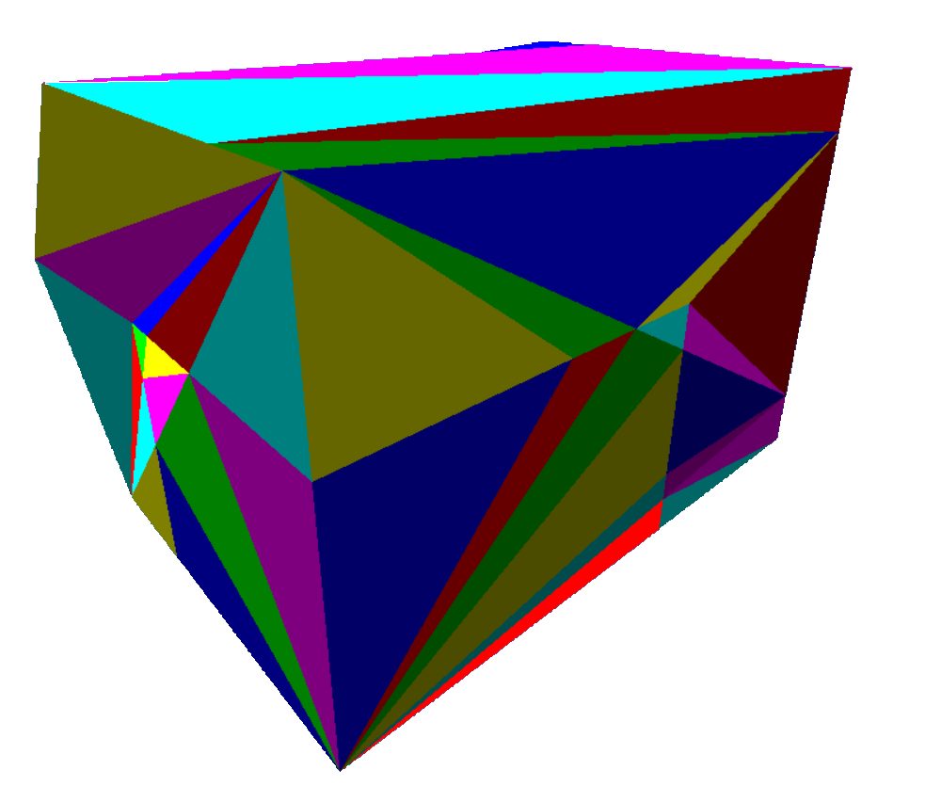




Создание
С помощью LOFT

Slide 3
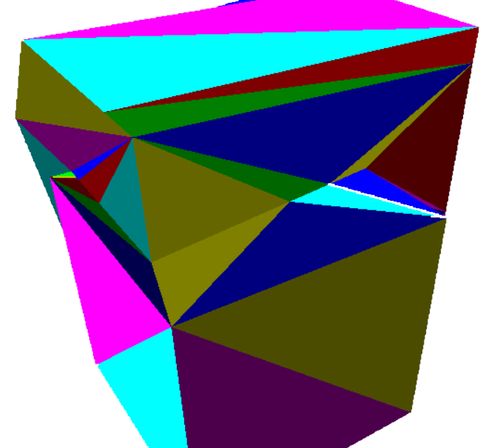
Сложение
Булева операция OR

Slide 4
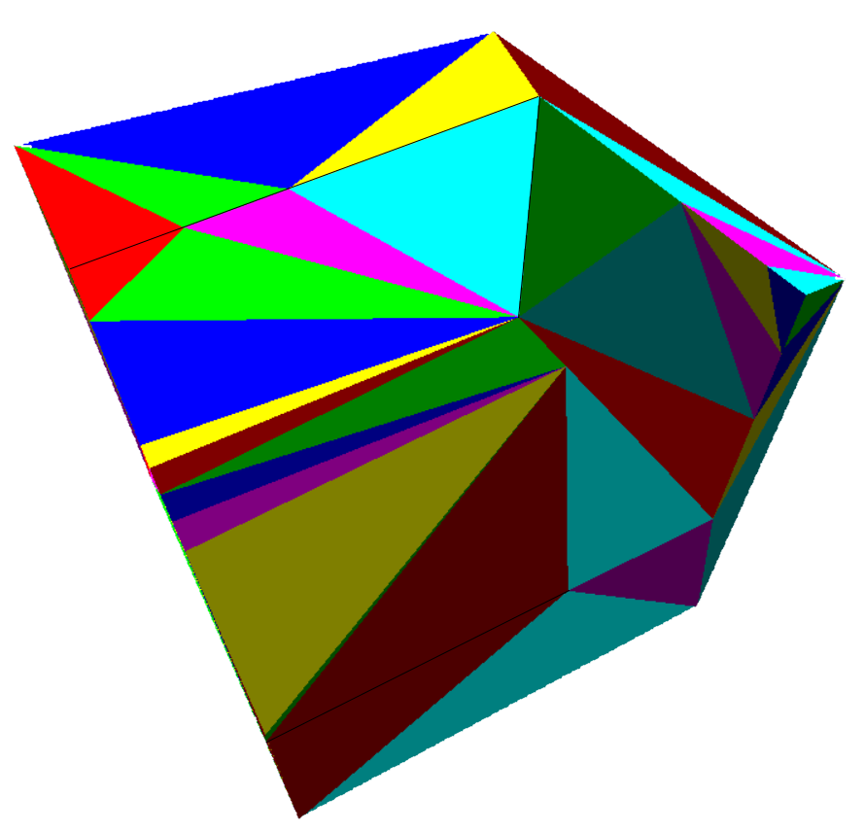
Вычитание
Булева операция XOR

Slide 5
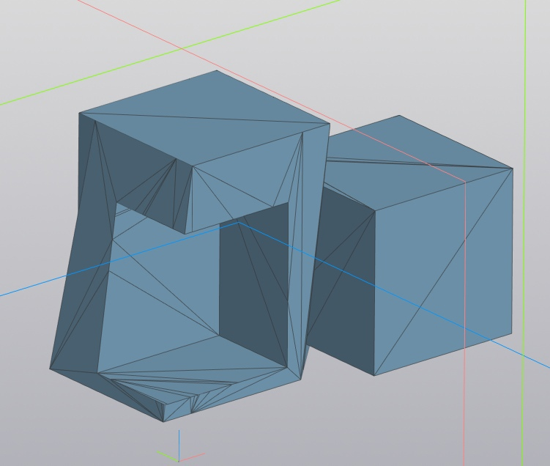
Экспорт в STL
На примере открытия в Компас 3D

Slide 6
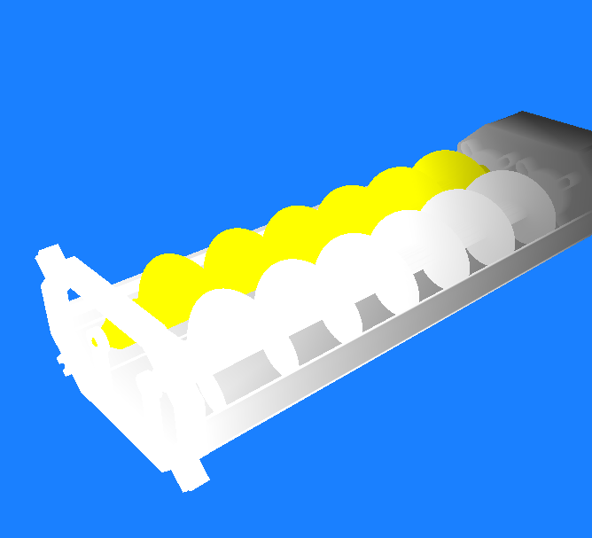
Открытие файла STL

Slide 7
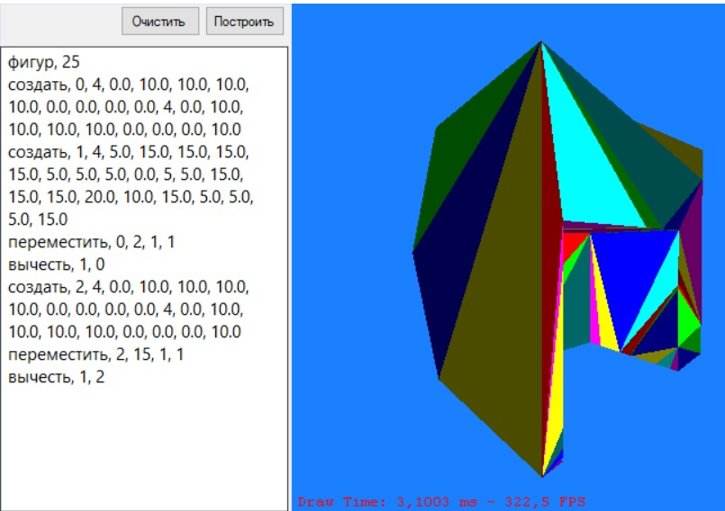
Программирование
Аналог OpenSCAD

Slide 8
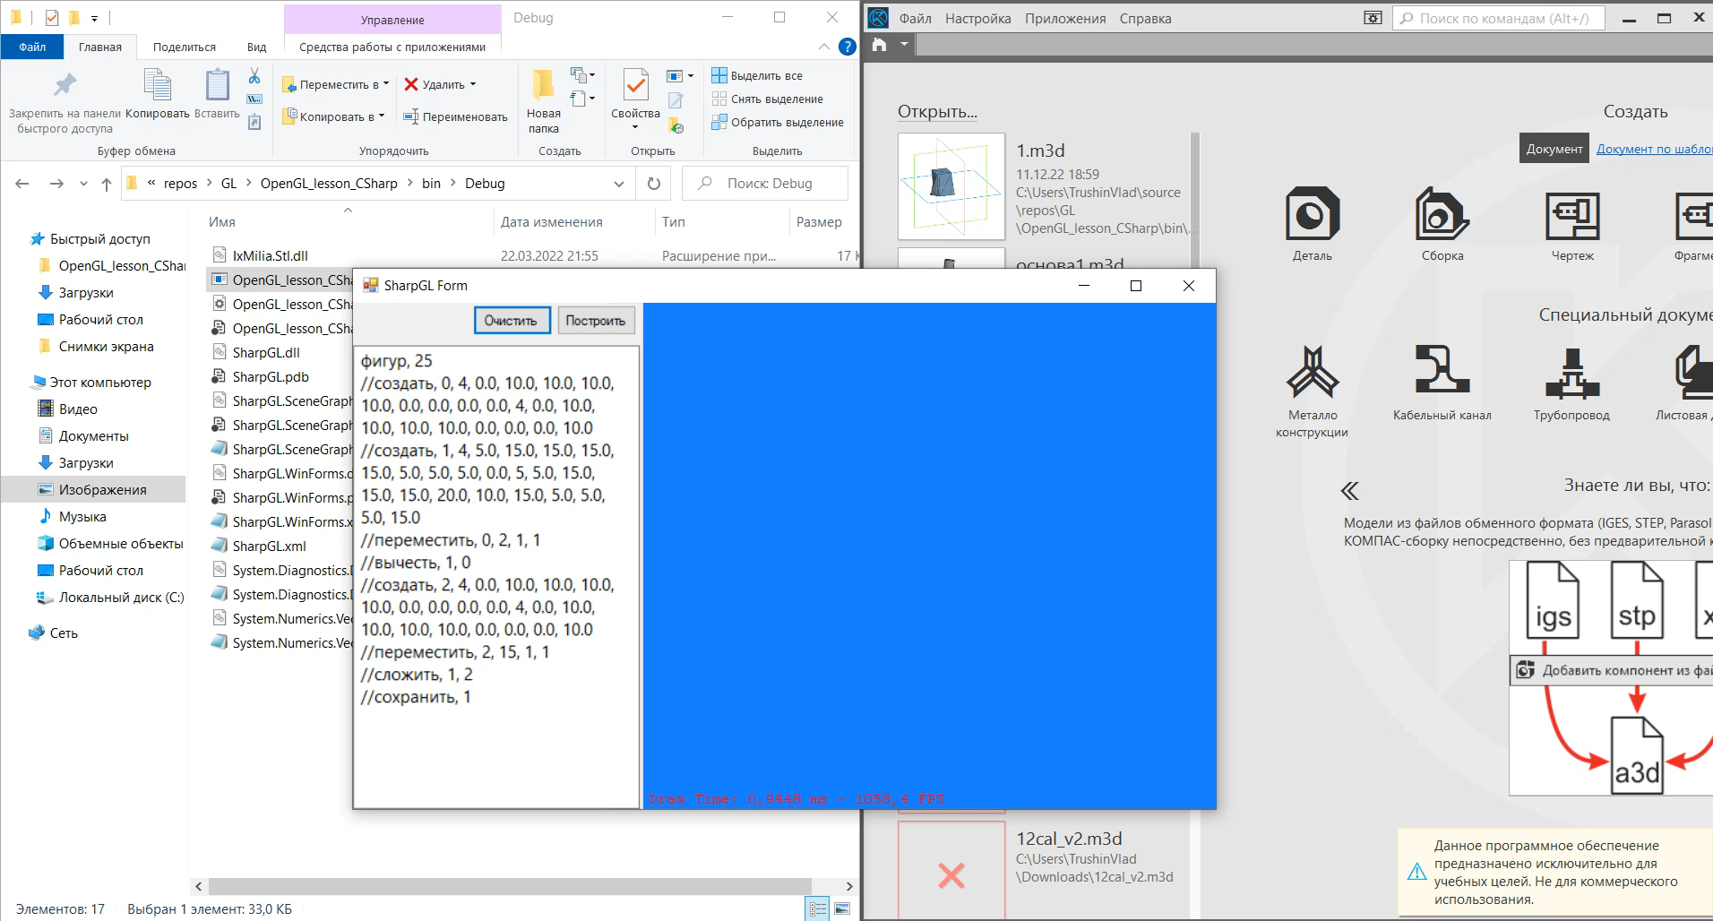
Видео-демонстрация

Slide 9

Вопросы

